Slide 1
Новогодний кроссворд
Автор-составитель: Чайка В.В.

Slide 2
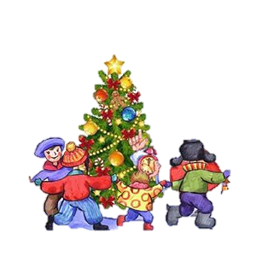
Новый год!
Быстро огоньки мигают,
Сверху вниз перебегают.
Эта дружная команда
Называется…
В небесах она сверкает,
Нашу елку украшает.
Не померкнет никогда
В новогодний день…
Новогодний хоровод
Взрослых и детей зовет.
Дед Мороз – проказник,
К нам спешит на…
И пляшут, и скачут
Там все, как один.
И лентою вьется
Цветной…
Целый год лежал на полке,
А теперь висит на елке.
Это не фонарик,
А стеклянный ….
И в коробки, и в пакеты
Упакованы конфеты.
Фантики так ярки!
Будут всем…
В Новый Год она пришла,
Вкусный запах принесла.
На ветвях ее иголки,
Ну конечно это…
1
Всюду в этот праздник грохот!
Взрыв, за ним веселый хохот!
Очень шумная игрушка –
Новогодняя…
Елка в праздник Новый Год
Взрослых и детей зовет.
Приглашает весь народ
В новогодний…
2
праздник
х л о у ш к а
3
х о о в о д
4
ш р и к
5
з в е д а
6
п о а р к и
7
с е р п а т и н
8
г р л я н д а
9
ё л а

